Slide 1
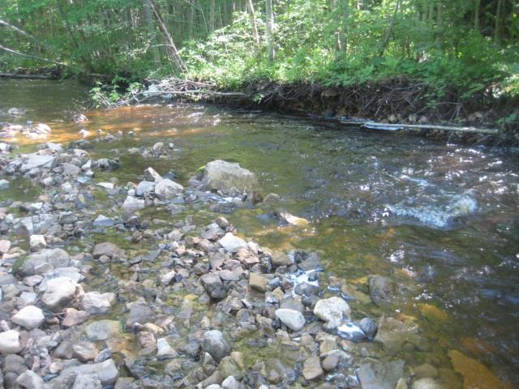
Флора долины реки Рагуша

Slide 2
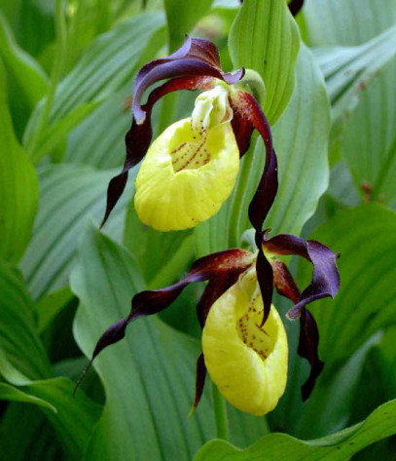
Венерин башмачок
Легенда говорит, что некогда, спасаясь в северных лесах от преследования, богиня красоты Венера оступилась среди топких болот и кочек, и с ноги ее слетел башмачок. Прекрасная туфелька богини тут же превратилась в цветок – так и появился башмачок Венеры

Slide 3
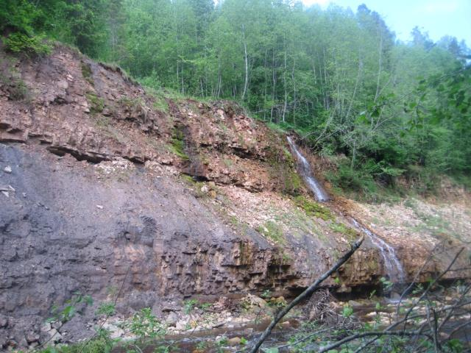
Долина Рагуши замечательна своей разнообразной растительностью

Slide 4
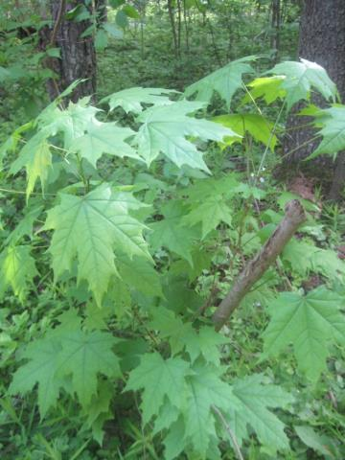
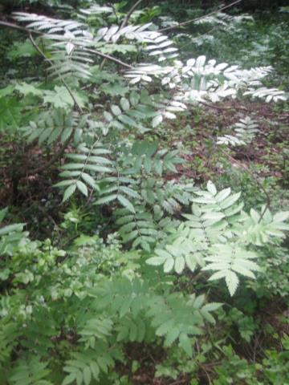
Здесь растут главным образом широколиственные породы деревьев - дуб, липа, клен, ильм.

Slide 5
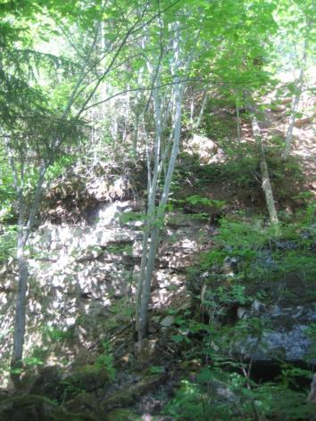
Встречается много редких для нашего края растений.
Заросли орешника делают долину трудно проходимой

Slide 6
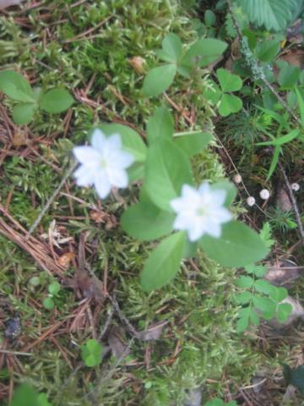
А вот те растения ,что обнаружили мы во время похода.

Slide 7
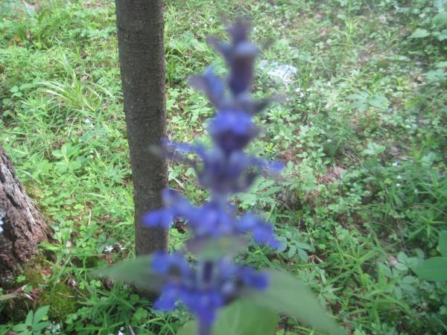
Кокушник.
Небольшое растение с тонким стеблем,, узколинейными или линейными острыми листьями и длинным узким, плотным соцветием мелких светло-пурпуровых очень душистых цветков с сильным запахом ванили.

Slide 8
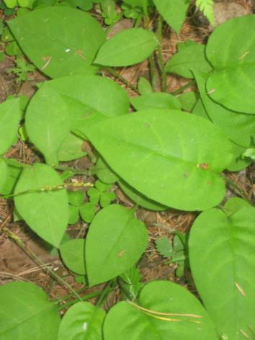
Майник
Эта маленькая травка с виду отдаленно напоминает ландыш. Так же от земли поднимаются два крупных листа, так же между ними красуется зеленая стрелка с привлекательными, душистыми цветочками.

Slide 9
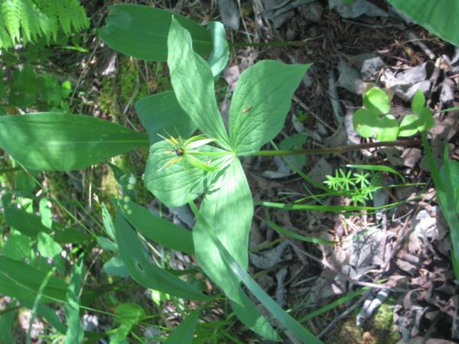
Вороний глаз
Многолетнее травянистое растение из семейства лилейных. Стебель прямостоячий, высотой 20—30 см. Корневище ползучее, длинное, тонкое. Зеленовато-желтый цветок вырастает в верхней части стебля. Цветет в мае—июне. Из цветка в июле—августе образуется плод — черно-синяя крупная ягода. По незнанию ее иногда принимают за чернику или голубику.
Растет на влажной почве в смешанных и хвойных лесах, среди кустарников, в тенистых местах.
Растение очень ядовито, особенно много яда в шаровидных ягодах.
При отравлении ягодами возникает тошнота, рвота, боли в животе.

Slide 10
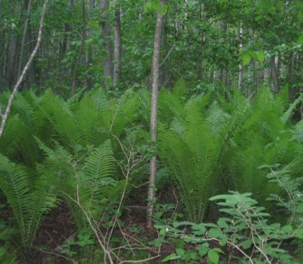
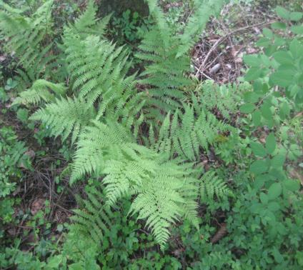
Папоротник Орляк.
Растение высотой до метра и шириной лапы до 70 см. Тонкий гладкий жесткий ствол толщиной с карандаш и красивый огромный веер. Побеги растут поодиночке, под землей они связаны глубоко залегающим длинным ветвистым корневищем.

Slide 11
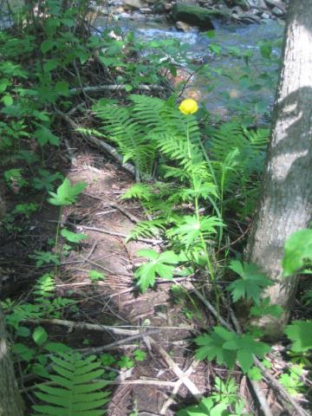

Slide 12
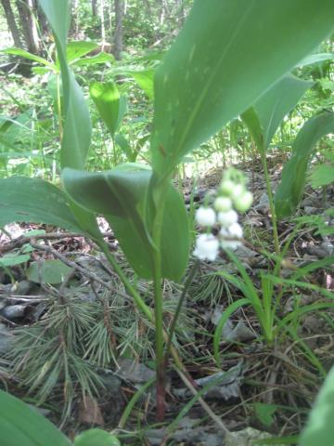
Ландыш

Slide 13
Ландыш майский ( Convallaria. majalis L.) — многолетнее растение с тонким ползучим корневищем, из которого весной вырастают 2—3 листа — ланцетные, с параллельными прожилками, острые, с длинными черешками. Цветки белые, колокольчатые, на висящих цветоножках собраны в длинную кисть. Цветет с мая по июнь.

Slide 14
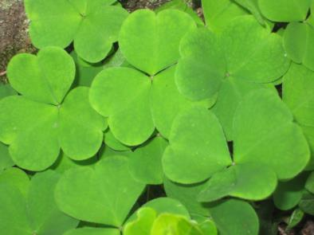
кислица
Название отражает кислый вкус растения. Кислица обыкновенная, которая встречается в наших лесах и широко известна под именем заячьей капустки, или кислички. В Германии это растение известно под названием “кислый клевер”. Лист кислицы, немного напоминающий лист клевера, изображен на гербе Ирландии и является эмблемой этой страны.

Slide 15
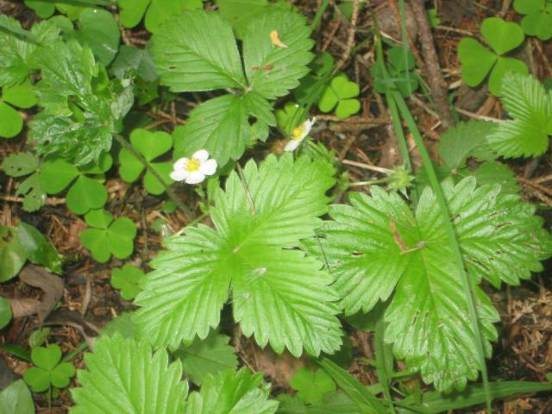
Земляника

Slide 16
Земляника лесная - многолетнее травянистое растение из семейства розоцветных, достигающее высоты 5—15 см, с прямостоячим опушенным облиственным стеблем. Тройчатые длинночерешковые листья, сверху темно-зеленые, снизу — сизовато-зеленые, образуют прикорневую розетку. Из пазух прикорневых листьев развиваются укореняющиеся в узлах нитевидные стелющиеся побеги (усы), которые при укоренении вскоре отмирают. Цветоносный стебель прямостоячий или приподнимающийся. Цветки белые, собраны в зонтичное соцветие. В каждом соцветии — 3—5 цветков. Цветет в мае - июне, плоды созревают в июне - июле.
История земляники теряется в глубокой древности. Вполне вероятно, что она была одной из первых ягод, которые отведал древний человек и свое восхищение ею передал своим потомкам. Семена земляники были обнаружены при раскопках, относящихся к каменному веку. Античные источники свидетельствуют, что земляника была известна древним грекам и римлянам. Правда, подробного описания земляники у древних ученых почти нет, зато поэты древности отдавали ей должное, в том числе Вергилий и Овидий. Оба поэта в частности отмечали страстную любовь римлян к землянике, она стоила очень дорого и платили за нее очень много, чтобы иметь к столу.

Slide 17
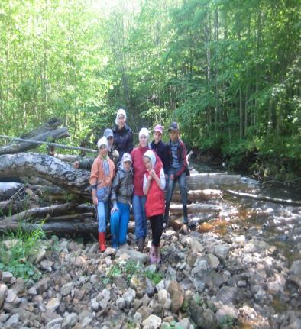
Этот уголок природы
труднодоступный для человека, служит убежищем многим животным: кабанам, барсукам и зайцам. Наведываются сюда и медведи. А уж бобры так густо обселили берега речки, что во многих местах создают на ней завалы, сложенные из опять-таки редких широколиственных деревьев.

Slide 18
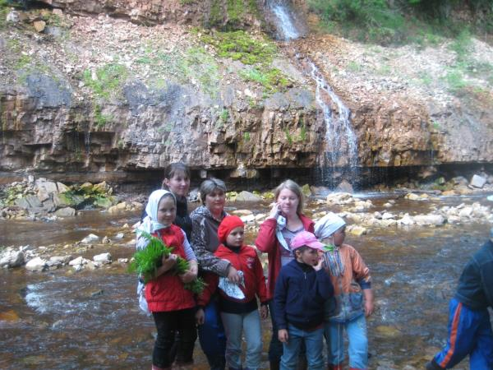
Каньон реки Рагуша
Место красивое
и интересное.
Здесь растёт большое количество редких растений ,которые занесены в Красную книгу.

Slide 19
КОНЕЦ
Создатели ученики
МКОУ «Мозолёвская НОШ»

